Slide 1
ỨNG DỤNG QUẢN LÝ CƯ DÂN TRONG CHUNG CƯ
RE-HEAVEN

Slide 2
CHỨC NĂNG CỦA ỨNG DỤNG
CHỨC NĂNG CỦA CƯ DÂN:
Xem tin tức, hóa đơn của căn hộ
Nhắn tin trực tiếp với ban quản lý
Thanh toán hóa đơn phí dịch vụ hàng tháng online.
CHỨC NĂNG CỦA BQL:
Thêm, sửa, xóa tin tức, hóa đơn, cư dân
Quản lý thông tin cư dân
Nhắc nhở công nợ đến cư dân
Nhắn tin với cư dân
Mang một xu hướng mới cho hệ thống quản lý tòa nhà chung cư, an toàn, tiện lợi, hiện đại,… Cho khách hàng cái nhìn mới khu chung cư thời đại 4.0

Slide 3

THỰC HIỆN
Môi trường phát triển
Sử dụng phần mềm Android Studio để phát triển ứng dụng.
Nền tảng phát triển ứng dụng di động Firebase
Ngôn ngữ phát triển
Sử dụng ngôn ngữ Java-Android

Slide 4
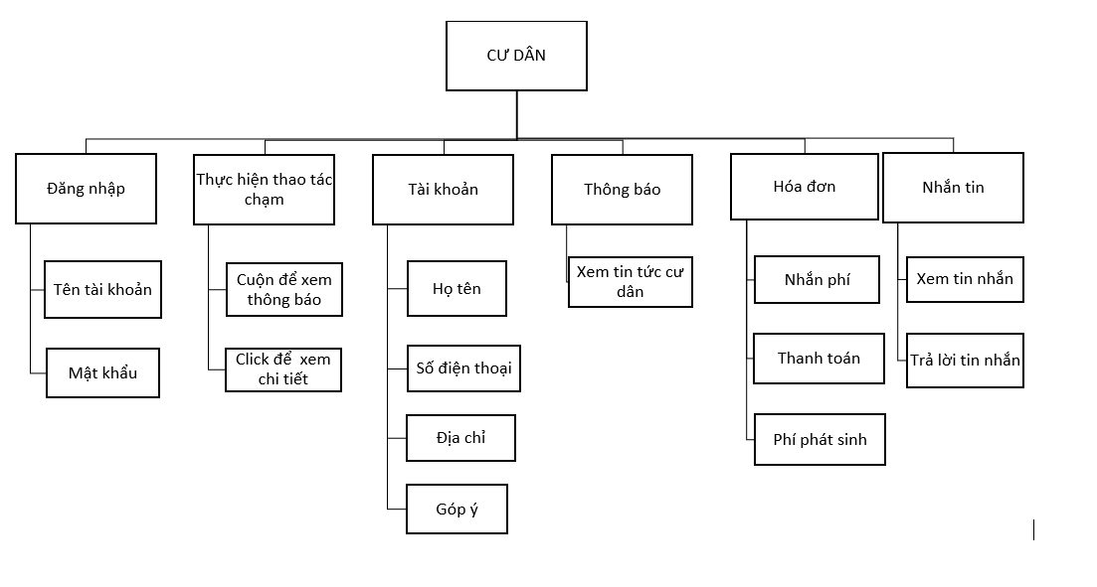
HỆ THỐNG
BIỂU
ĐỒ
BFD:

Slide 5
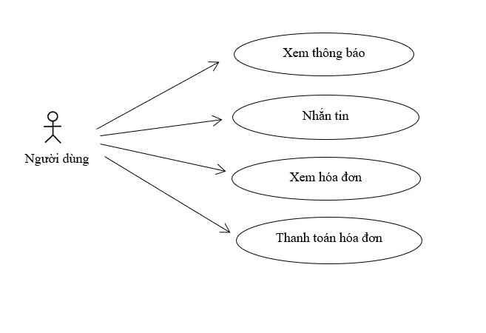
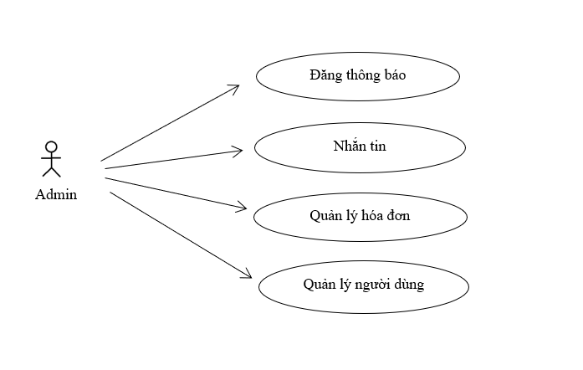
BIỂU ĐỒ USECASE:

Slide 6
Ưu điểm:
Thao tác dễ dàng với các chức năng.
Dễ dàng truy xuất, chức năng nhắc nhỡ trực tiếp
Dễ dàng xem các thông báo, tin tức và hóa đơn
Giao diện đơn giản, tông màu nhẹ.
Rút ngắn được thời gian.
Nhược điểm:
Chưa tích hợp thanh toán online vào ứng dụng.
Mới chỉ chạy trên hệ điều hành Android.
Một số chức năng chưa thật tốt.
KẾT LUẬN

Slide 7
ĐÃ LÀM ĐƯỢC GÌ?
Xây dựng được ứng dụng mà người dù có thể xem thông báo một cách dễ dàng, trực quan và bảo mật.
Cho phép cư dân xem các hóa đơn phí hàng tháng trong thời gian bất kỳ, thanh toán tiện lợi.
Cho phép người dùng đăng nhập.
Cho phép admin quản lý cư dân của mình, quản lý các chi phí, quản lý các thông báo xem các tin tức.

Slide 8
CHƯA LÀM ĐƯỢC GÌ?
Chưa tích hợp được thanh toán online của ngân hàng.
Chưa tích hợp được các thông báo bằng tin nhắn cho người sử dụng.

Slide 9
HƯỚNG PHÁT TRIỂN
Hoàn thiện các chức năng còn thiếu sót.
Hoàn thiện tốt nhất, tối ưu các chức năng đã thực hiện.
Tích hợp các phương pháp thanh toán online vào ứng dụng.
Phát triển ứng dụng trên các nền tảng hệ điều hành khác nhau.

Slide 10
CẢM ƠN THẦY CÔ ĐÃ LẮNG NGHE!

